Slide 2
Tiết 2

Slide 5
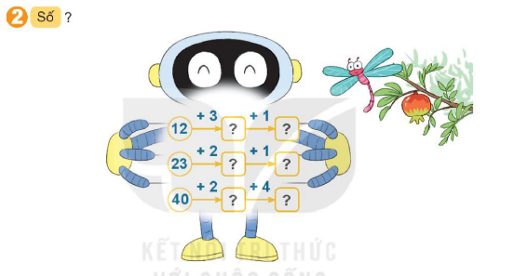
15
16
25
26
42
46

Slide 6
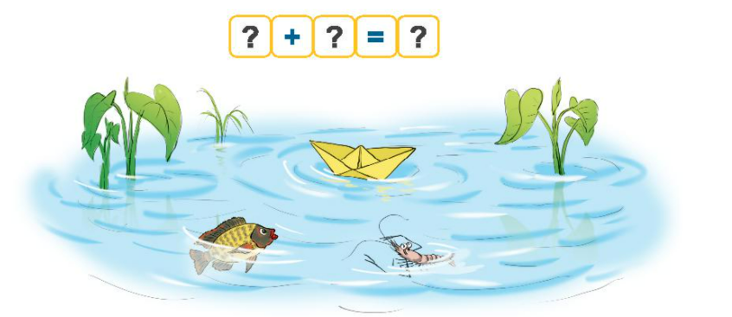
3
Bạn Mai gấp được 25 chiếc thuyền giấy. Em Mi gấp được 3 chiếc thuyền giấy. Hỏi cả hai chị em gấp được bao nhiêu chiếc thuyền giấy?
25
3
28

Slide 8
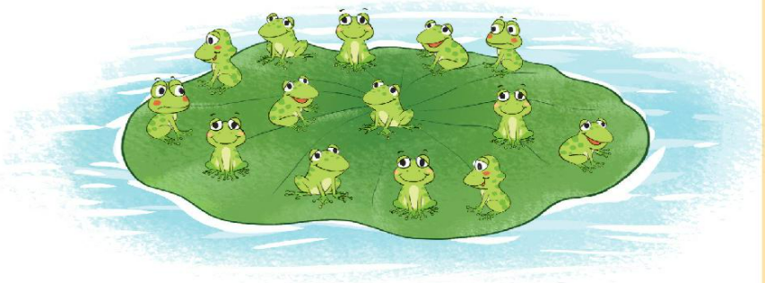
B
4
Lá sen chỉ chở được 17 chú ếch con. Trên lá sen đang có 14 chú ếch con.
Tìm đáp án cho hết ếch con lên lá sen.

Slide 9
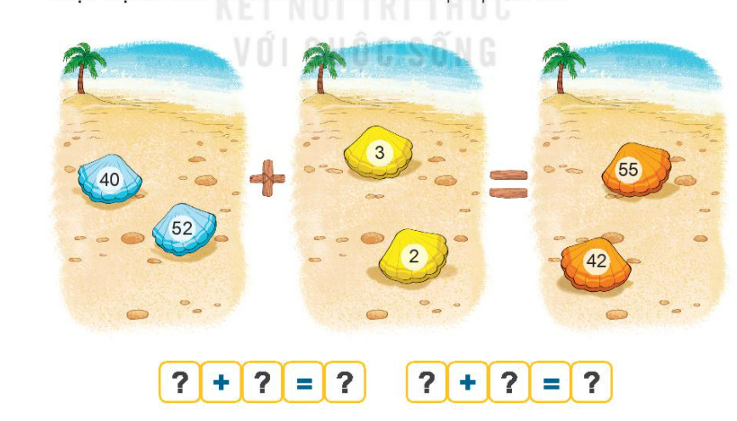
5
Lấy mỗi số trên vỏ sò màu xanh cộng với một số trên vỏ sò màu vàng để được một số trên vỏ sò màu cam. Tìm các phép tính đó.
40
2
42
52
3
55

Slide 10
CẢM ƠN CÁC EM ĐÃ CHÚ Ý LẮNG NGHE

